Slide 1
录入 教学任务、教学进度表 操作说明

Slide 2
整体流程
开课单位/校级
教务/教研室
开课单位/校级
教务/教研室
新建/删除课程教学班
新建/删除教学班分组
教学任务管理app
教学任务维护
新建实验分组
设置课容量、上课周次学时、以及基本信息
开课单位/校级
教务/教研室
教学班分组
手工排课
排课管理app
设置具体节次、教室（上课地点）
开课单位/校级
教务/教研室
教学进度表
生成教学进度表
安排教师，教室（上课地点）
开课单位/校级
教务/教研室

Slide 3
零、整体介绍
主要步骤（教研室权限）>>
>教学任务管理：录入课程分班/实验分组、起止周次
>排课管理：录入课程星期、节次、上课地点（含实验室）
>教学进度表：录入课程授课教师、上课地点（含实验室）、上课内容

Slide 4
一、登陆：
1、选用谷歌浏览器（支持360、火狐等浏览器）
2、输入网址：apps.bjmu.edu.cn
3、输入用户名和密码：统一身份认证用户名和密码

Slide 5
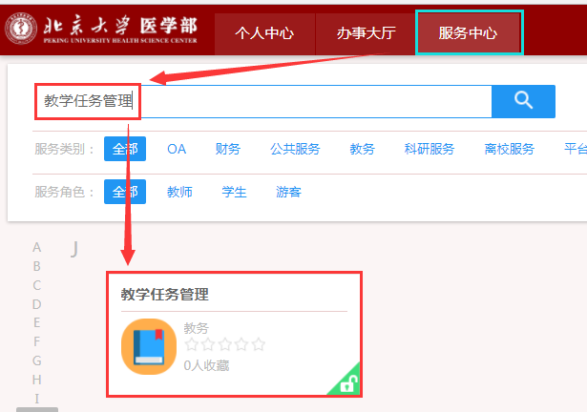
二、教学任务管理使用
1、点击“服务中心”，搜索“教学任务管理”点击：

Slide 6
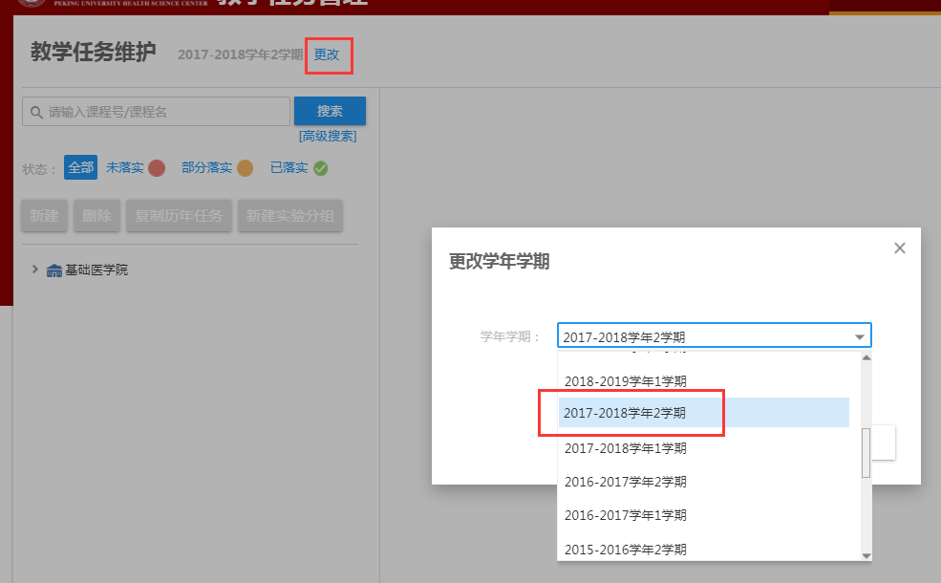
二、教学任务管理使用
2、进入教学任务维护页面，选择“更改”学年学期，选择当前学期（2017-2018学年2学期）注：如学期已在当前学期时，可不用修改学期）

Slide 7
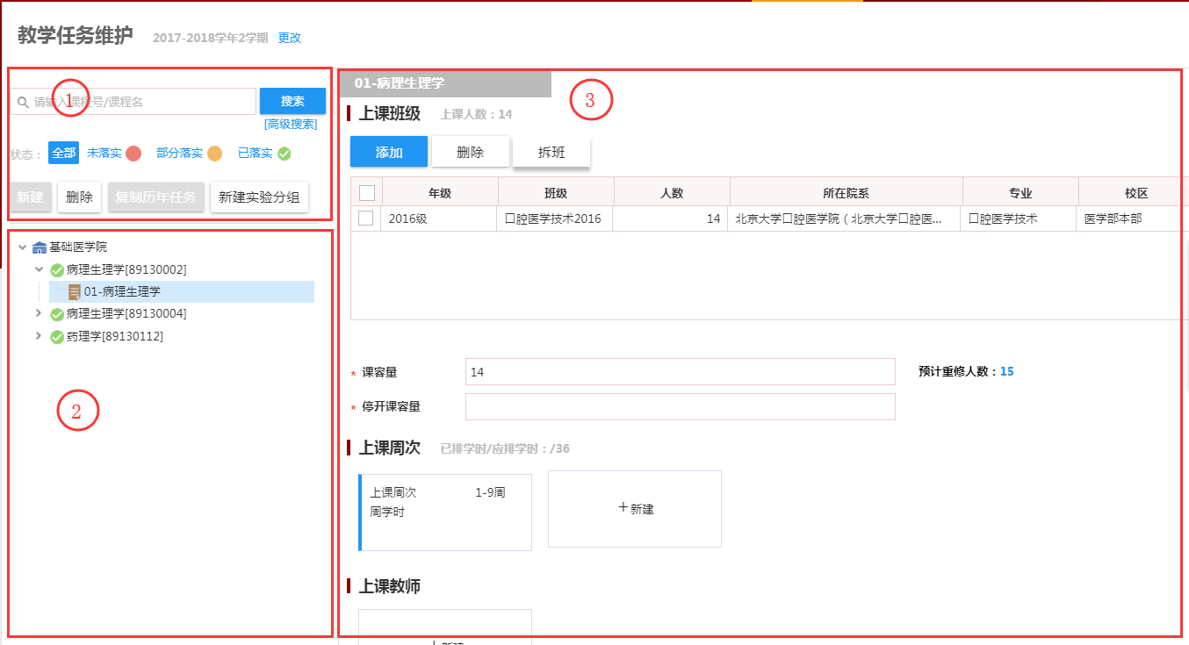
二、教学任务管理使用
3、熟悉一下教学任务管理页面：
区域1：可以通过课程名、课程号搜索出课程，新建教学任务（“新建”）、删除教学任务（“删除”）、新建实验分组（“新建实验分组”）、删除实验分组（“删除”）等；
区域2：可以展示课程、教学任务、实验分组，可以选定一门课程创建教学任务，也可以选定一个教学任务，创建实验分组；
区域3：主要呈现并维护教学任务及实验分组信息，如上课行政班级、课容量、上课周次、上课教师等。

Slide 8
二、教学任务管理使用
4、接下来进行教学任务管理模块操作说明，分三种情况：
（1）理论课
（2）理论+实验课
（3）实验课

Slide 9
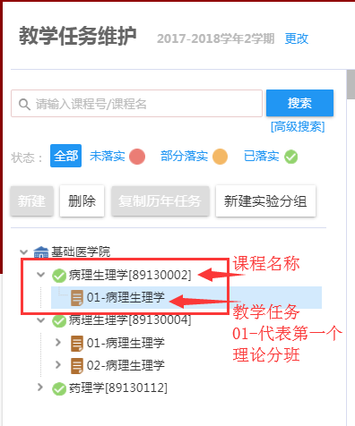
二、教学任务管理使用—理论课
4、（1）理论课（如需变更教学班分班，可参考）：

Slide 10
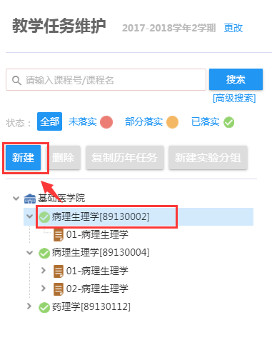
二、教学任务管理使用—理论课
4、（1）理论课（如需变更教学班分班，可参考）：
A、点击课程名称
B、点击 “新建”

Slide 11
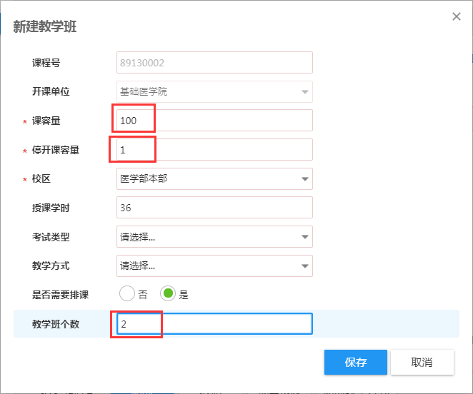
二、教学任务管理使用—理论课
4、（1）理论课（如需变更教学班分班，可参考）：
C、在弹出对话框中，
填写带“*”必填项
D、点击“保存”，

Slide 12
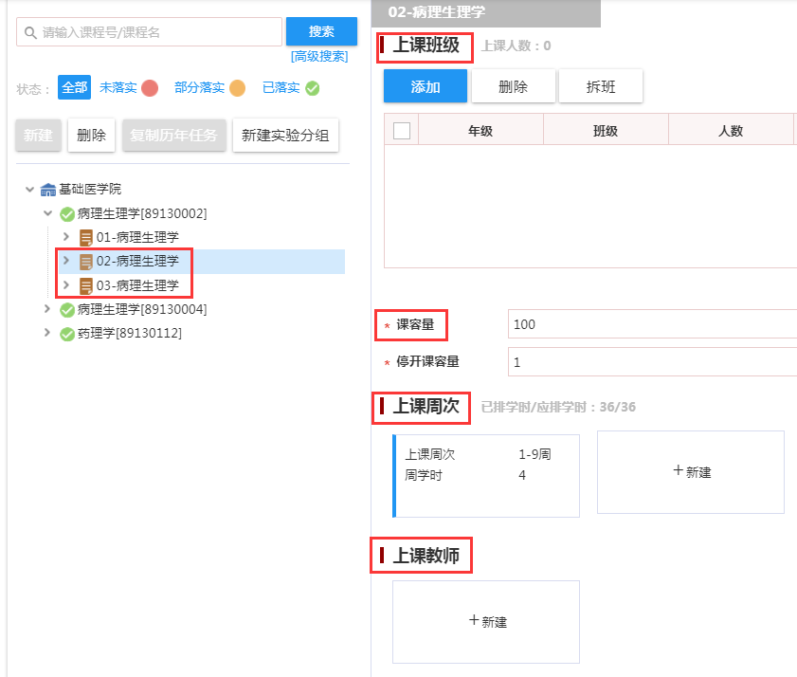
二、教学任务管理使用—理论课
4、（1）理论课（如需变更教学班分班，可参考）：
E、点击其中一条教学任务
如：02-病理生理学

Slide 13
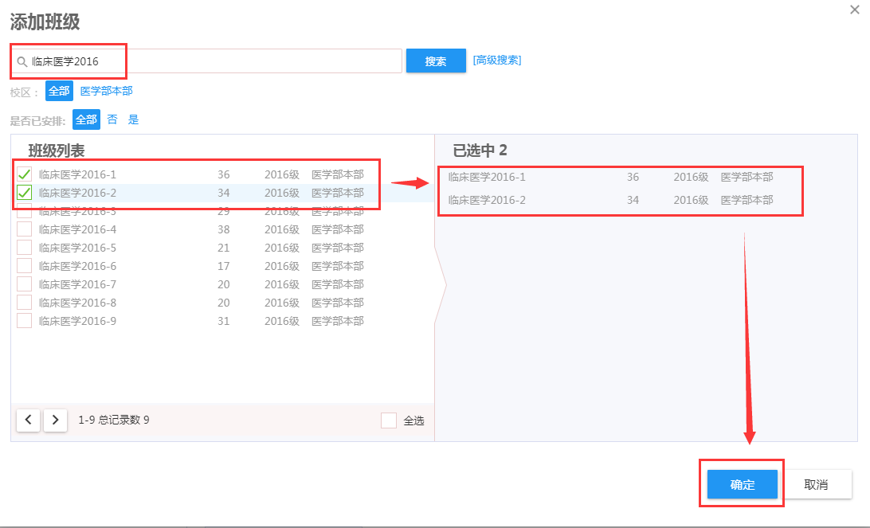
二、教学任务管理使用—理论课
4、（1）理论课（如需变更教学班分班，可参考）：
F：调整行政班级
f1：点击“添加”
f2：搜索班级名称，
班级列表中可选择多个行政班:
f3：选上的会显示在“已选中”列表中，
f4：点击“确定”

Slide 14
二、教学任务管理使用—理论课
4、（1）理论课（如需变更教学班分班，可参考）：
F：调整行政班级
f5：确定选中的班级会显示在上课班级列表中，如下：

Slide 15
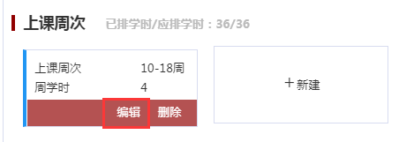
二、教学任务管理使用—理论课
4、（1）理论课（如需变更教学班分班，可参考）：
G：调整上课周次：
g1：鼠标选中具体上课周次，点击“编辑”

Slide 16
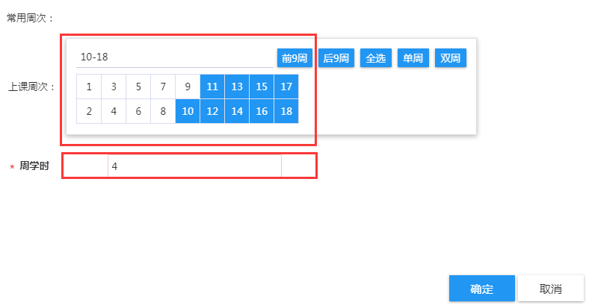
二、教学任务管理使用—理论课
4、（1）理论课（如需变更教学班分班，可参考）：
G：调整上课周次：
g2：选择起止周（蓝色为选中，可拖选），并填写周学时，点击“确定”：

Slide 17
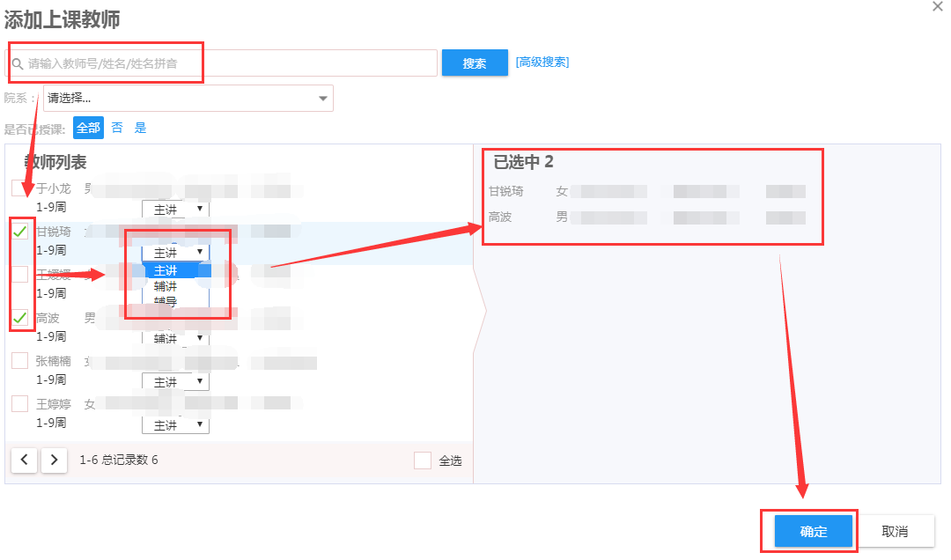
二、教学任务管理使用—理论课
4、（1）理论课（如需变更教学班分班，可参考）：
H：增加上课教师：
h1：点击“新建”，
h2：用工号、姓名和拼音模糊搜索，
h3：选中教师列表中的老师后，
h4：设定老师为“主讲” “辅讲” “辅导”，
h5：点击“确定”保存

Slide 18
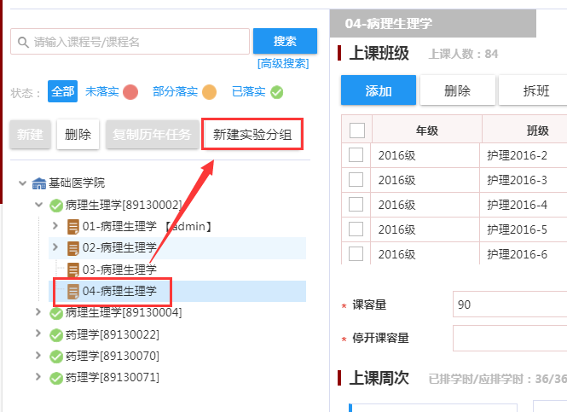
二、教学任务管理使用—理论+实验课
4、（2）理论+实验课：新建实验分组
A、点击某一条教学任务，
如04-病理生理学
B、点击“新建实验分组”

Slide 19
二、教学任务管理使用—理论+实验课
4、（2）理论+实验课：新建实验分组
C、示例：
教学任务一共84人，考虑到可以安排病生理实验的机能综合实验室的容量及个数，先平均分为三个实验组，每个实验组28人，人数可以调整，但要保证这三个实验组的总人数与理论教学任务的人数（即84）保持一致。

Slide 20
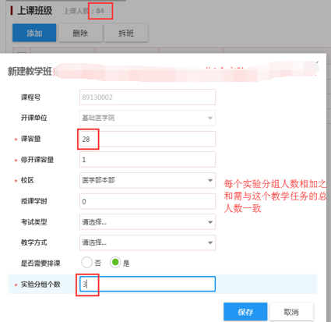
二、教学任务管理使用—理论+实验课
4、（2）理论+实验课：新建实验分组
D、点击“保存”，可见生成三个实验
组。

Slide 21
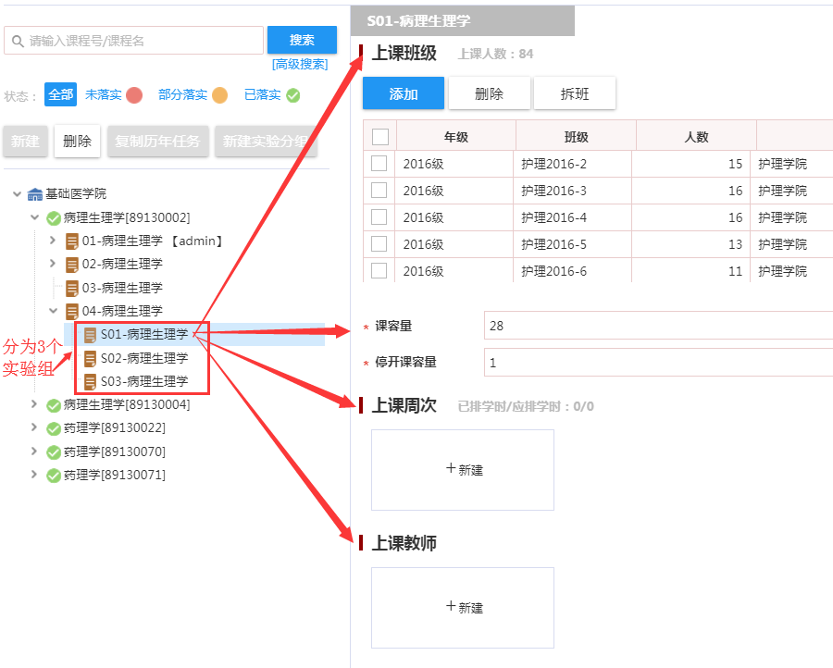
二、教学任务管理使用—理论+实验课
4、（2）理论+实验课：新建实验分组
D、编号S01代表实验分组第1组，
点击具体实验分组，可以维护上课
班级、课容量、上课周次、上课教
师等（具体操作方法参见4、（1） ）

Slide 22
二、教学任务管理使用—实验课
5、（3）实验课：实验分组操作同（2）理论+实验课

Slide 23
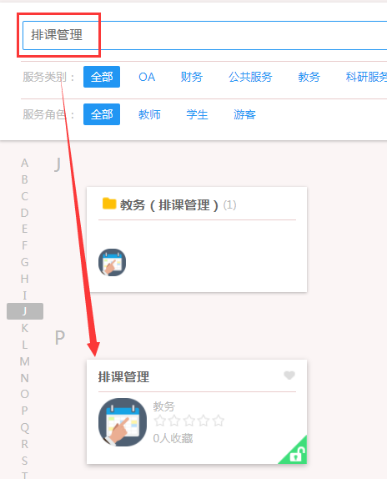
三、排课管理模块使用
1、点击服务中心，搜索“排课管理”点击排课管理：

Slide 24
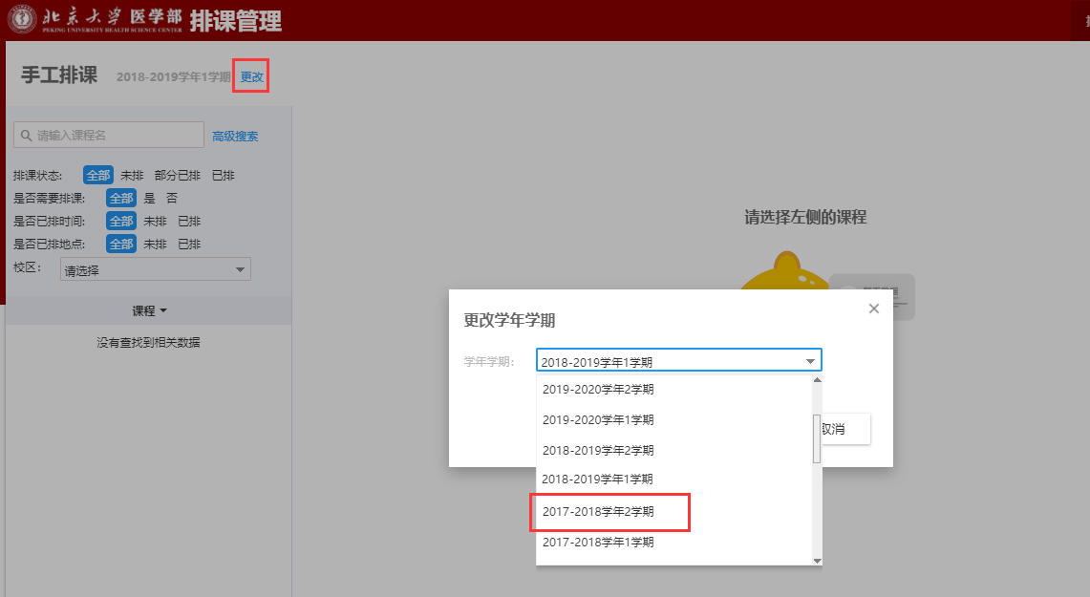
三、排课管理模块使用
2、“更改”学年学期为当前学年学期，点击“确定”（注：如学期已在当前学期时，可不用修改学期）：

Slide 25
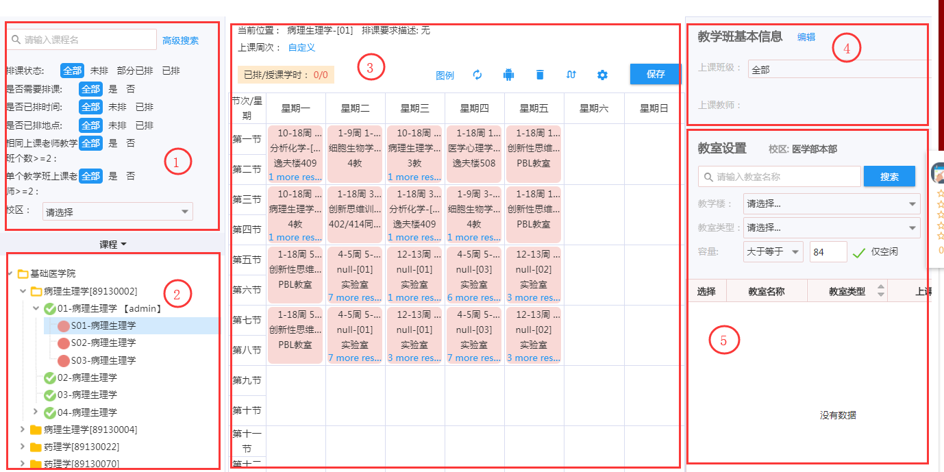
三、排课管理模块使用
3、熟悉“排课管理” 页面：

Slide 26
三、排课管理模块使用
3、熟悉“排课管理” 页面（1）
区域1：搜索区域，如果承担门数较多，可以选择性搜索，或者按照课程名搜索
区域2：显示区域，显示当前角色下可以看到的课程教学任务及实验分组情况，其中：

Slide 27
三、排课管理模块使用
3、熟悉“排课管理” 页面（2）
区域3：排课操作区域，可以根据上课周次，选择空闲时间，进行排定星期和节次（由于排课结果已知，该步骤只作为录入具体星期和节次）

Slide 28
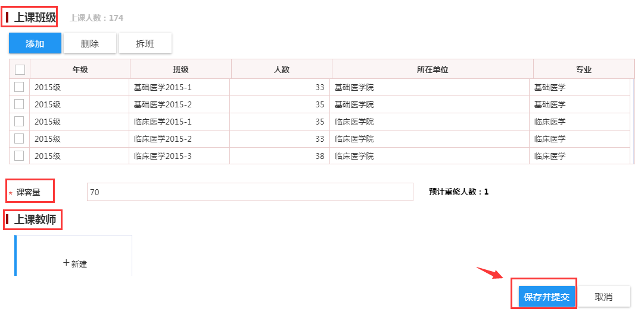
三、排课管理模块使用
3、熟悉“排课管理” 页面（3）
区域4：点击编辑，可以维护教学任务或实验分组相关的上课班级、课容量、上课老师（方法同教学任务管理）

Slide 29
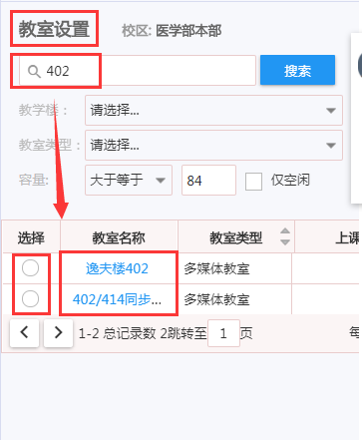
三、排课管理模块使用
3、熟悉“排课管理” 页面（4）
区域5：可以安排上课的地点

Slide 30
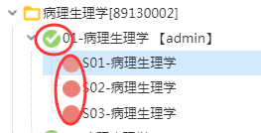
三、排课管理模块使用
4、本学期理论课的排课数据已经导入系统，需要针对有调整的教学任务或者实验分组课程，录入星期和节次
绿色代表学时已经安排完成，红色代表学时还未安排完

Slide 31
三、排课管理模块使用
5、示例：假设01-病理生理学教学任务分3组实验，上课班级为临床2015-1/2/3班，实验周次为14-15周，实验星期及节次为周五下午5-8节次

Slide 32
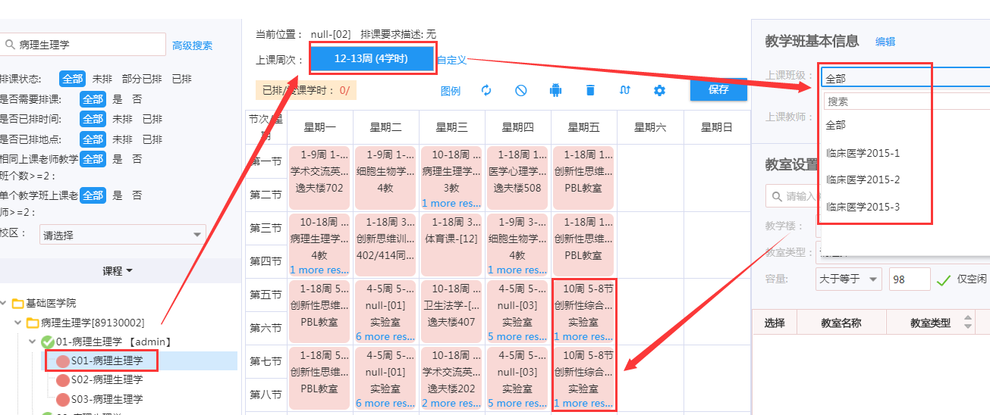
三、排课管理模块使用
5、（1）排星期节次：点击S01-病理生理学，选择14-15周，根据上课班级为临床2015-1/2/3班，确定实验分组应该排在周五5-8节

Slide 33
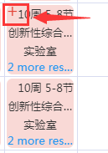
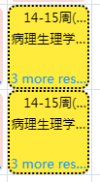
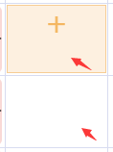
三、排课管理模块使用
5、（1）排星期节次：点击空白框，或者粉色框点击“+”号，安排当前实验分组的星期和节次
变为黄色（临时排定），点击“保存”，变为绿色

Slide 34
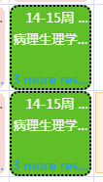
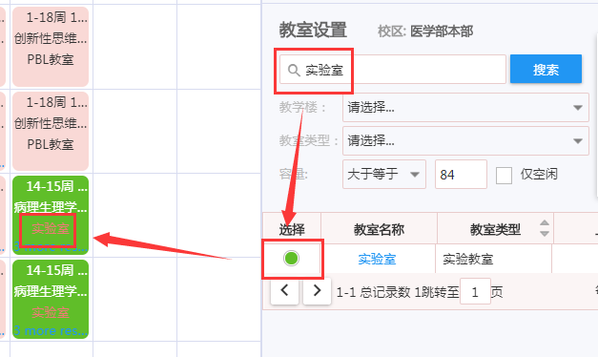
三、排课管理模块使用
5、（2）排上课地点：选中排地点的节次（虚线框为选中）
点击右侧教室区域筛选教室，如“实验室”，选中后教室信息会更新，点击“保存”

Slide 35
三、排课管理模块使用
6、（1）同理，录入S02和S03的星期、节次和地点信息

Slide 36
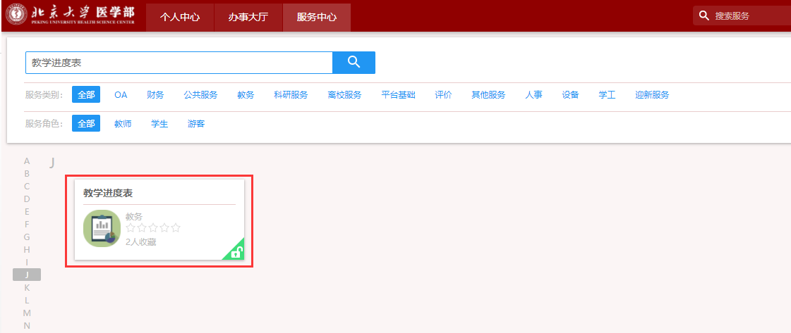
四、教学进度表使用
1、点击服务中心，搜索“教学进度表”点击教学进度表：

Slide 37
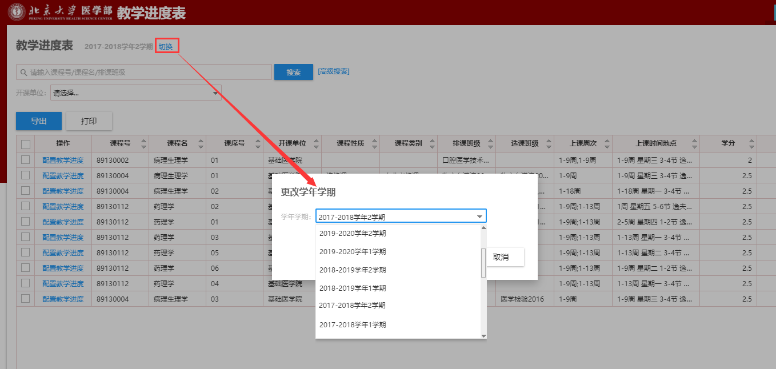
四、教学进度表使用
2、“切换”学年学期为当前学年学期，点击“确定”（注：如学期已在当前学期时，可不用修改学期）：

Slide 38
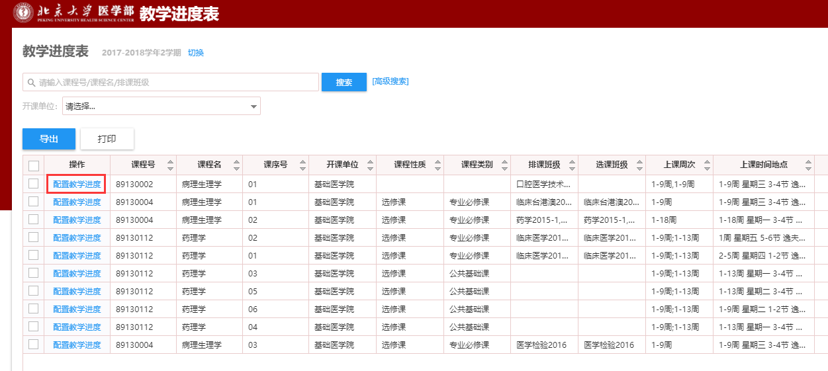
四、教学进度表使用
3、（1）选择一个教学班或实验组，点击“配置教学进度”按钮，进入到操作页面

Slide 39
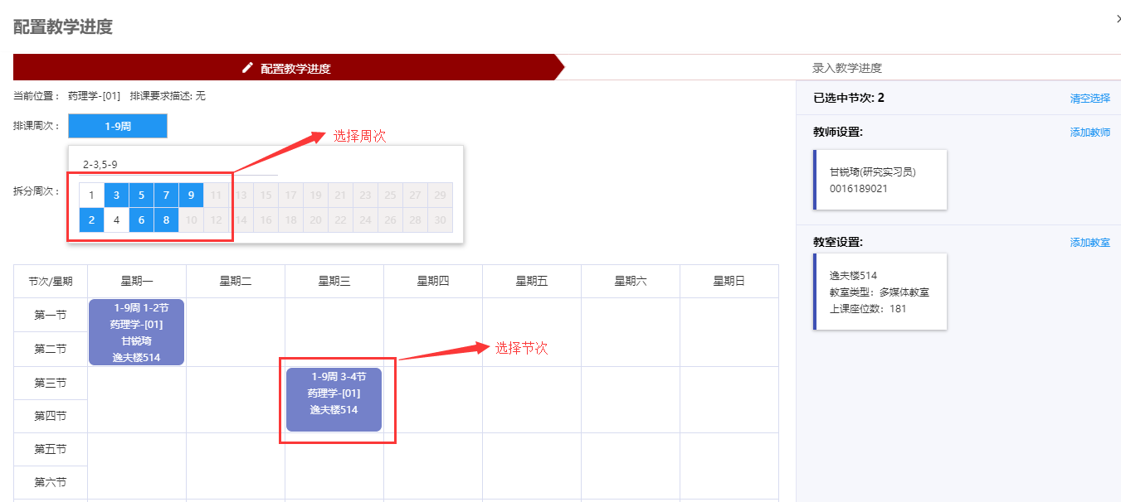
四、教学进度表使用
3、（2）选择排课周次
和节次，如部分周次的上课
教室或教师相同，可以同时
选中多个周次和节次

Slide 40
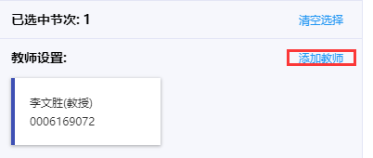
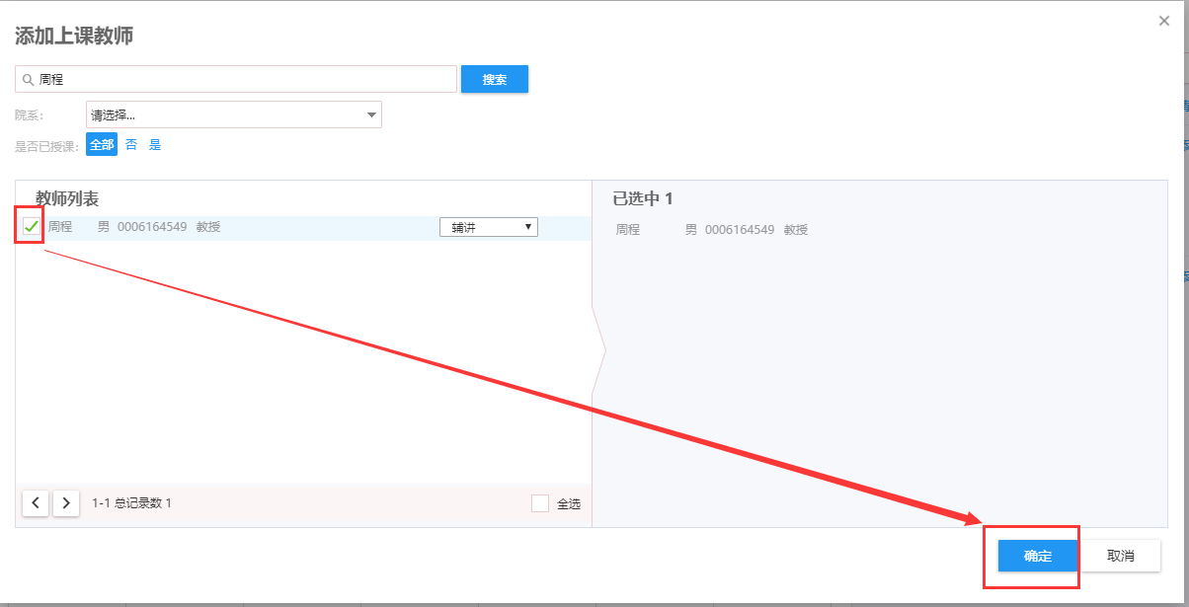
四、教学进度表使用
4、教师设置（可添加、删除）
A、点击“添加教师”按钮，
进入到添加上课教师的页面。
B、进入到添加上课教师页面
后，输入教师的职工号或者姓
名即可查询出教师，勾中教师，
点击确定即添加教师

Slide 41
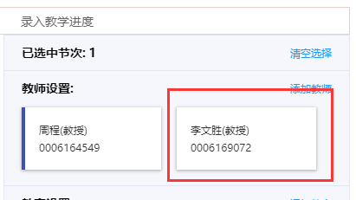
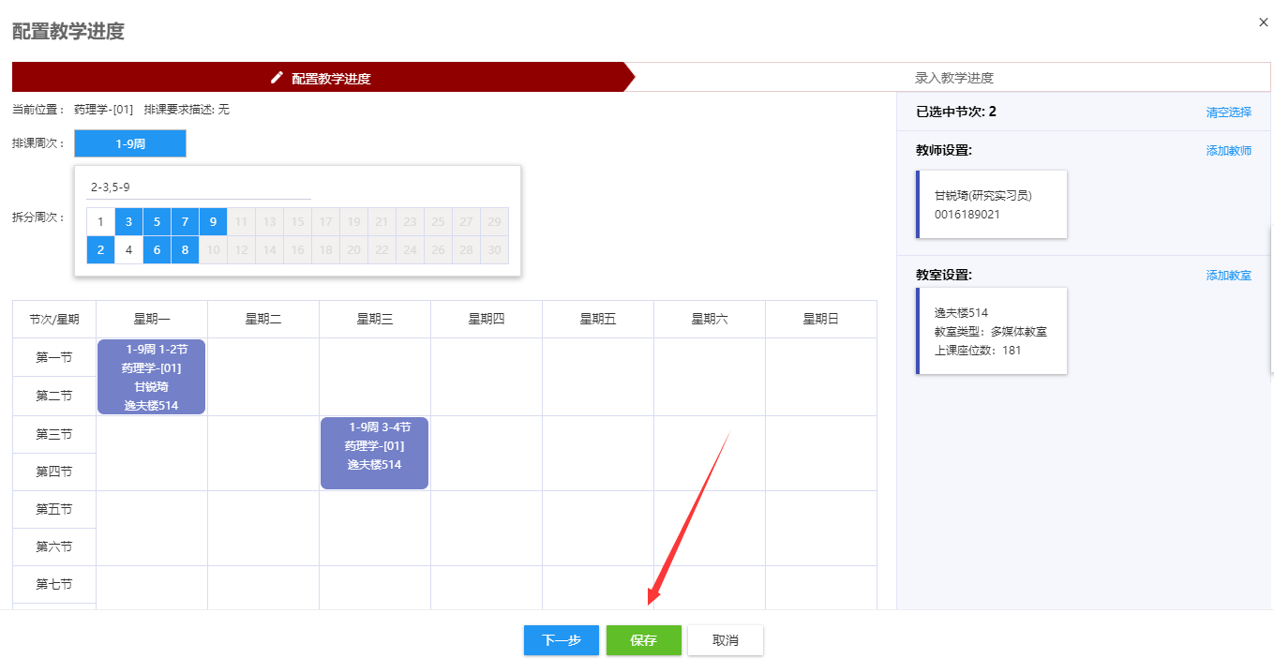
四、教学进度表使用
4、教师设置（可添加、删除）
C、如要删除教师，将教师的选中
状态设为未选中状态（未选中状态时
，教师左边没有蓝条）
D、点击“保存”保存当前的操作

Slide 42
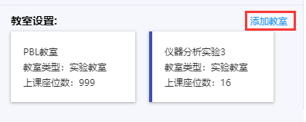
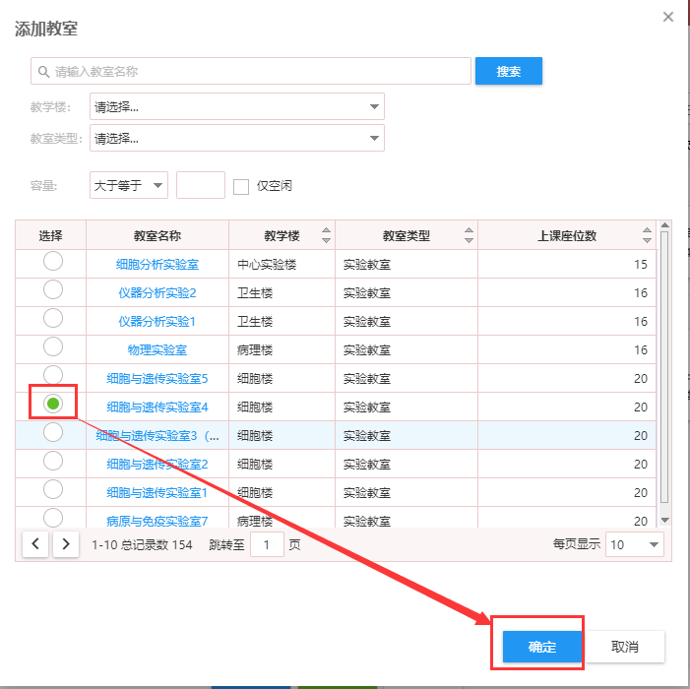
四、教学进度表使用
5、教室设置（可添加、删除）
A、点击“添加教室”按钮，进入到添加
教室页面
B、进入到添加教室后，选择相应
的教室，点击确定，即添加完成教
室（注：教室只能选中一个，系统
默认为新添加的教室）
C、添加完教室后，点击“保存”按钮
即可保存当前添加的教室

Slide 43
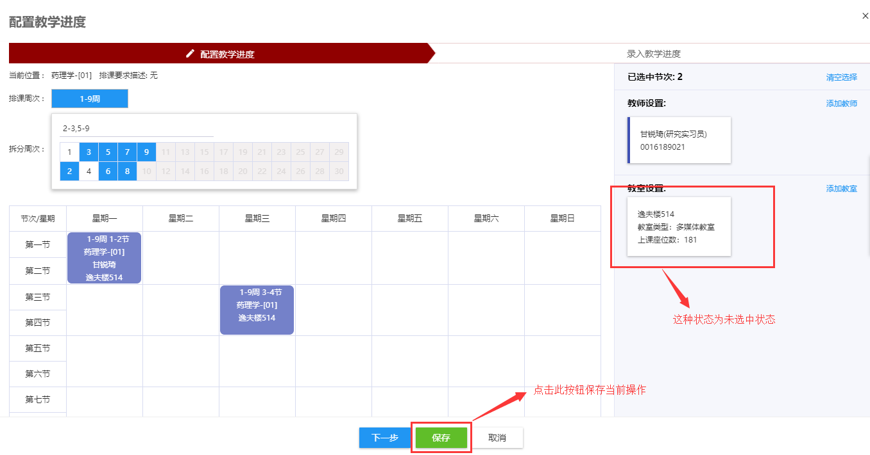
四、教学进度表使用
5、教室设置（可添加、删除）
D、如想删除教室:
1，将教室选为“未选中”状态（未选中
状态为：左侧没有蓝条）；
2，点击“保存”保存当前操作；

Slide 44
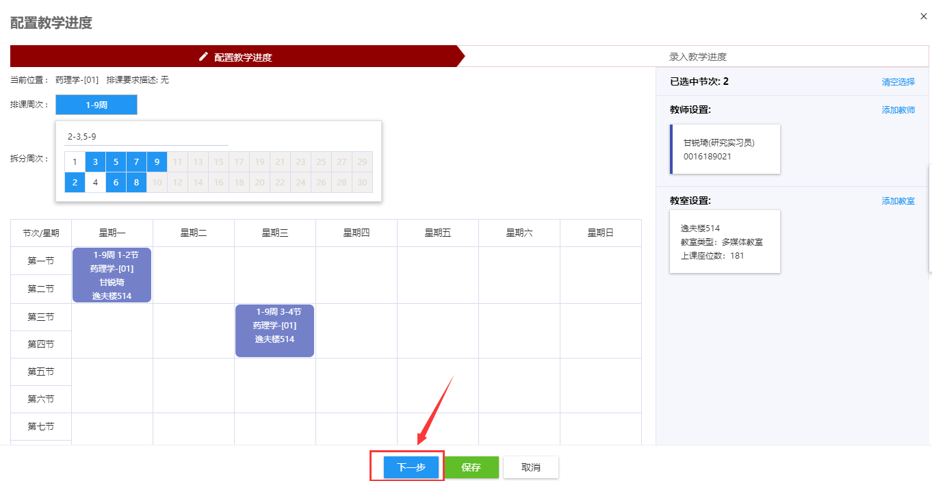
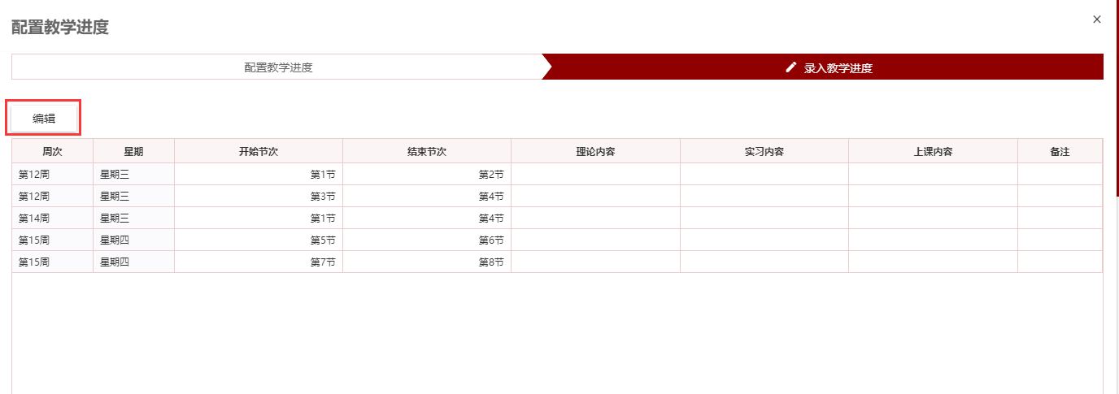
四、教学进度表使用
6、录入教学进度
A、点击“下一步”按钮。
B、在录入教学进度页面，
点击“编辑”按钮，补充每一节
次的上课内容等

Slide 45
四、教学进度表使用
6、录入教学进度
C、为每一节次添加上课内容
，理论内容等
D、节次的上课内容维护完毕
后，点击保存，即可完成配置
教学进度

Slide 46
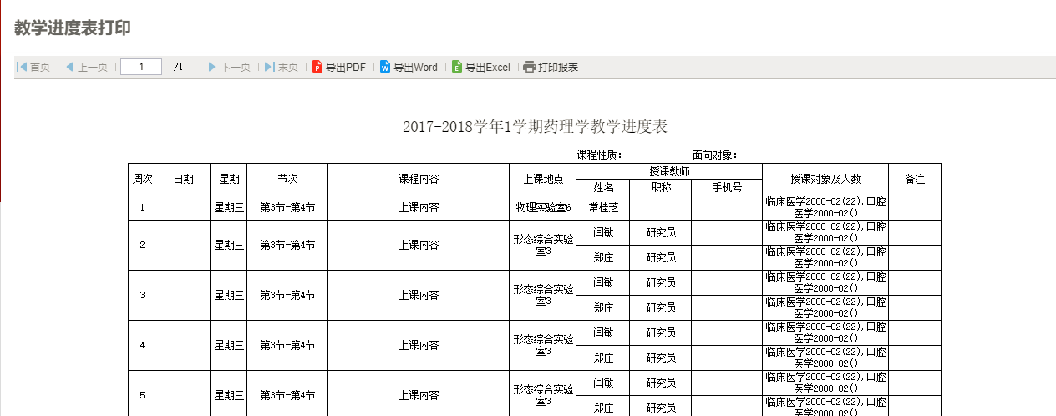
四、教学进度表使用
6、录入教学进度
A、选择一个教学班和组，点击
打印按钮，进入到打印界面
B、打印界面可以导出word、
Excel、pdf；也可以打印成纸

